Slide 1
TRÒ CHƠI Ô CHỮ VẬT LÝ
1
20
19
18
17
16
15
14
13
12
11
10
9
8
7
6
5
4
3
2
1
1
T R Ọ N G L Ự C
HẾT GIỜ
2
2
K H Ố I L Ư Ợ N G
3
3
TÍNH GIỜ
Q U Á N T Í N H
4
4
Q U Ỹ Đ Ạ O
5
5
P H Â N T Í C H L Ự C
6
6
R Ơ I T Ự D O
7
7
G I Á C Ủ A L Ự C
8
8
G A L I L E
9
9
N I U T Ơ N
Câu 8: Ông là ai? Bằng thực nghiệm ông đã phát hiện ra một lực “giấu mặt” và tin rằng nếu không có lực này thì không cần đến lực để duy trì chuyển động của một vật.
Câu 9: Đơn vị của lực.
Câu 1: Đại lượng này do Trái Đất tác dụng vào vật, gây cho chúng gia tốc rơi tự do.
Câu 6: Chuyển động của vật chỉ dưới tác dụng của trọng lực.
Câu 2: Đại lượng đặc trưng cho mức quán tính của vật.
Câu 7: Đường thẳng mang vectơ lực gọi là gì ?
Câu 4: Tập hợp tất cả các vị trí của một chất điểm chuyển động tạo ra một đường nhất định.
Câu 5: …là thay thế một lực bằng 2 hay nhiều lực có tác dụng giống như lực đó.
Câu 3: Tính chất của vật có xu hướng bảo toàn vận tốc cả về hướng và độ lớn.

Slide 2
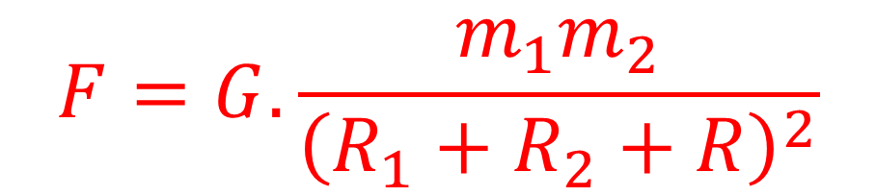
Biểu thức tính lực hấp dẫn giữa hai vật ?
m₁
m₂
R₁
R₂
R
$$F=G.\frac{m_{1}m_{2}}{{\left(R_{1}+R_{2}+R\right)}^{2}}$$

Slide 3
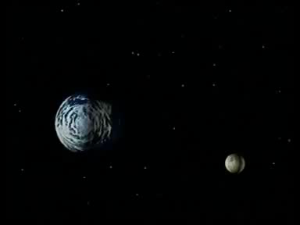
HIỆN TƯỢNG THỦY TRIỀU

